Slide 1
УЛИЦЫ ВЕЛИКОЙ ПОБЕДЫ
История Великой победы в названии улиц Екатеринбурга
ГКОУ СКОШ № 192

Slide 2
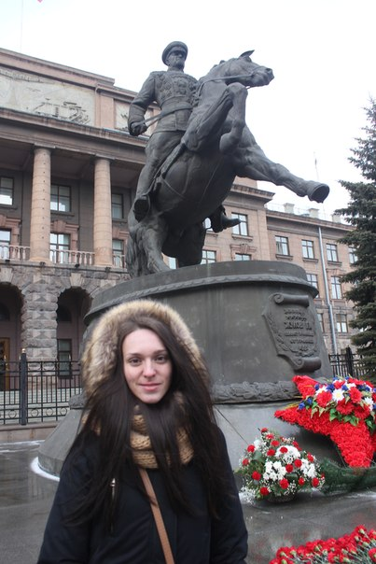
Мы, ученицы 11 класса - Калашникова Марина из Перми и Лукарева Екатерина из Ханты-мансийска, приехали в Екатеринбург, чтобы получить здесь профессиональное и среднее образование в ГКОУ СКОШ № 192. В городе мы увидели много улиц и памятников, посвященных героям Великой Отечественной войны. Мы решили узнать, именами каких героев названы улицы Екатеринбурга.

Slide 3
В ЕКАТЕРИНБУРГЕ:
- улицы, названые в честь Героев Советского Союза — участников Великой Отечественной войны и сопротивления советского народа фашистским захватчикам ( улицы Гастелло, Ватутина, Черняховского, Олега Кошевого, Вали Котика, Батурина, Юлиуса Фучика…);
- улицы, названные в честь знаменитых советских летчиков ( улицы Чкалова, Леваневского, Байдакова, Бахчиванджи, Громова…);
О некоторых мы хотим рассказать вам …

Slide 4
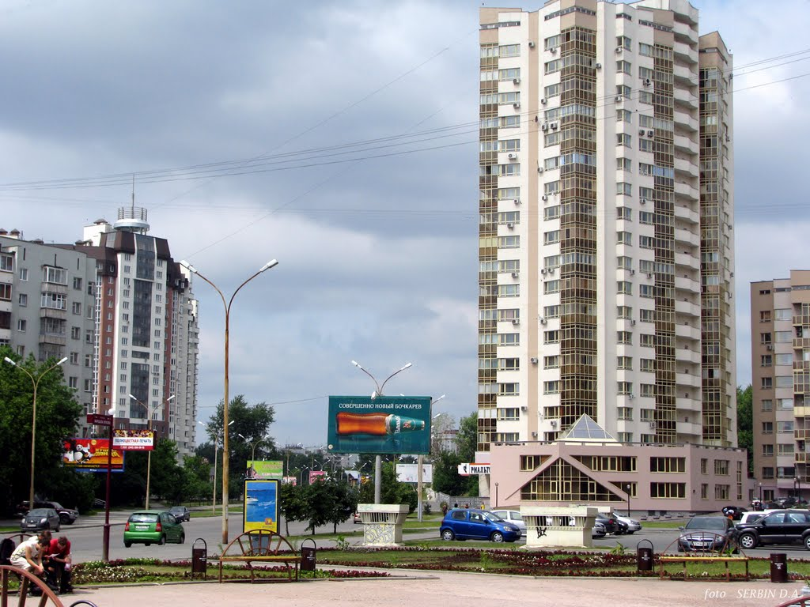
Улица Маршала Жукова
В центре города расположена улица Маршала Жукова.
В Свердловске с 1948 по 1955 год он был назначен командующим Уральского военного округа.

Slide 5
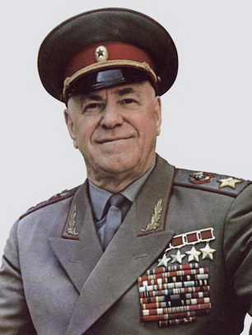
ЖУКОВ ГЕОРГИЙ КОНСТАНТИНОВИЧ (1896-1974)
Четырежды Герой Советского Союза, кавалер двух орденов «Победа», множества других советских и иностранных орденов и медалей. В ходе Великой Отечественной войны последовательно занимал должности начальника Генерального штаба, командующего фронтом, члена Ставки Верховного Главнокомандования, заместителя Верховного Главнокомандующего. В послевоенное время занимал пост Главкома сухопутных войск, командовал Одесским, затем Уральским военными округами. С 1955 г. по 1957 - министром обороны СССР. «Маршалом Победы» назовут Г.К. Жукова в народе; беспощадным полководцем. Современники вспоминают его как человека широкоплечего, крепкого, с волевым лицом и строгими складками у бровей.

Slide 6
Улица Николая кузнецова

Slide 7
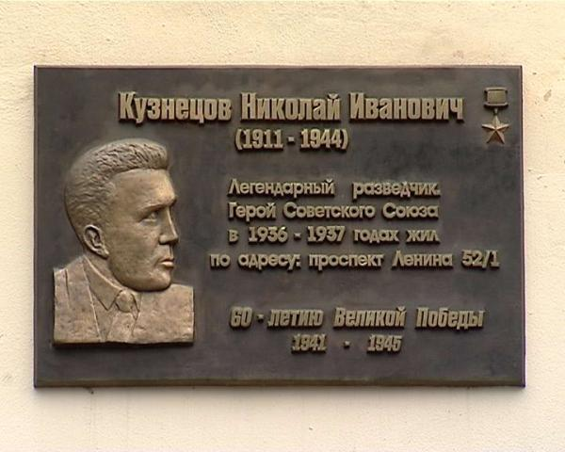
Памятник николаю кузнецову и мемориальная доска

Slide 8
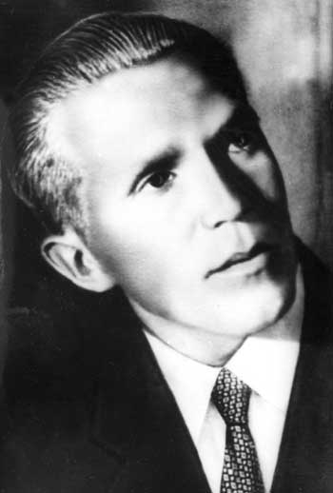
КУЗНЕЦОВ НИКОЛАЙ ИВАНОВИЧ
КУЗНЕЦОВ НИКОЛАЙ ИВАНОВИЧ (1911—1944) — легендарный разведчик. Герой Советского Союза. Уроженец деревни Зырянка, Талицкого района, Свердловской области. В 1935—1936 гг. работал в конструкторском отделе Уралмашзавода. советский разведчик, партизан. В годы войны им лично были ликвидированы 11 генералов и высокопоставленных чиновников оккупационной администрации нацистской Германии. 9 марта 1944 года в ходе перестрелки с бандеровцами Николай Кузнецов и его спутники попали в окружение, где Кузнецов погиб, подорвав себя гранатой

Slide 9
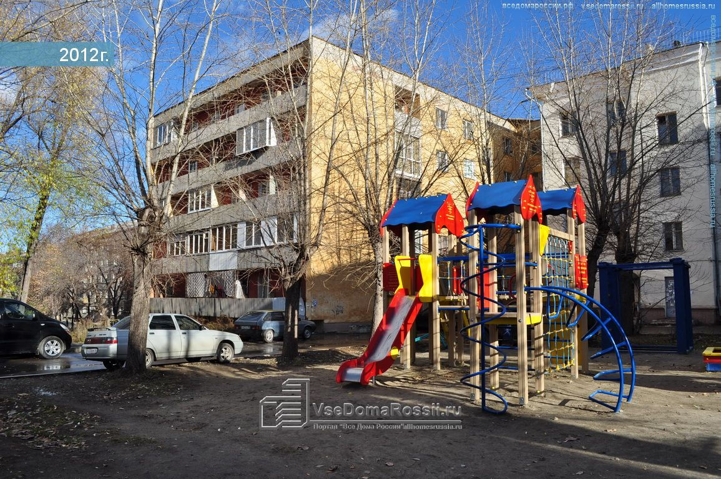
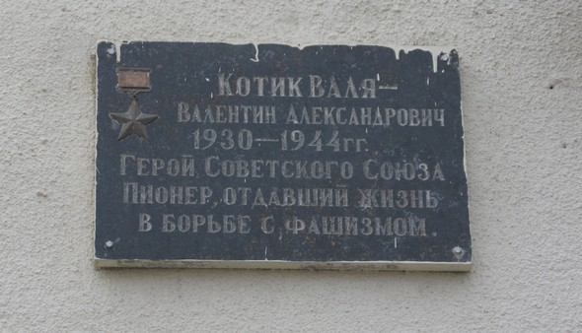
Улица вали котика

Slide 10
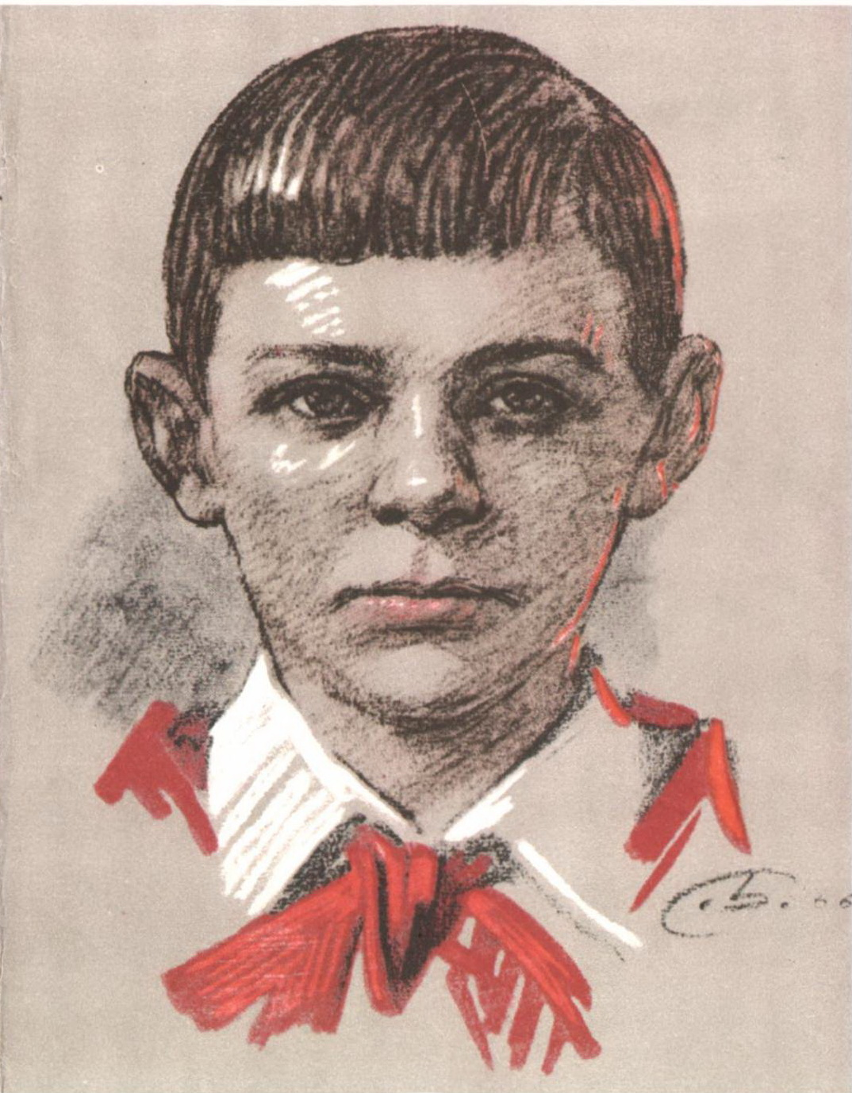
Котик Валентин Александрович (1930-1944)
Самый молодой Герой Советского Союза. Когда началась война, Вале было всего 11 лет. В годы Великой Отечественной войны Валя Котик собирал оружие и боеприпасы, рисовал и расклеивал карикатуры на фашистов, был разведчиком партизанского отряда. Он также участвовал в подрыве шести железнодорожных эшелонов, склада, подземного телефонного кабеля гитлеровской ставки. 16 февраля 44 года в бою за город Изяслав Хмельницкой области 14-летний партизанский разведчик был смертельно ранен и на следующий день скончался. Похоронен в центре парка украинского города Шепетовка. За проявленный героизм в борьбе с немецко-фашистскими захватчиками Указом Президиума Верховного Совета СССР от 27 июня 58 года Котику Валентину Александровичу посмертно присвоено звание Героя Советского Союза.

Slide 11
Улица Ватутина

Slide 12
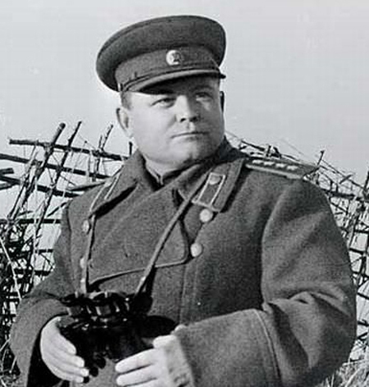
Ватутин Николай Федорович (1901-1944)
Герой Советского Союза Николай Ватутин во время войны командовал 1-ым Украинским фронтом и освободил столицу Украины от фашистской оккупации. Генерал Ватутин был выдающимся полководцем, настоящим образцом мужества и любимцем солдат. Маршал Советского Союза Василевский писал: «Его имя навсегда связано с нашими победами под Сталинградом и Курском, при форсировании Днепра и освобождении Киева, на Правобережной Украине. Генерал Ватутин по заслугам снискал себе общее признание и всенародную любовь».

Slide 13
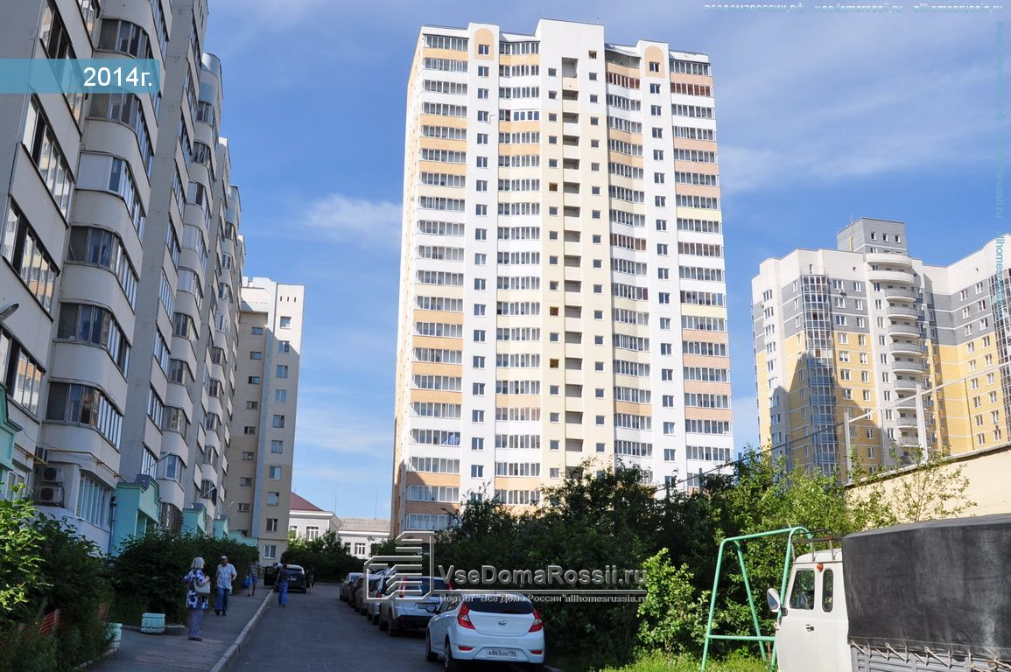
Улица Гастелло

Slide 14
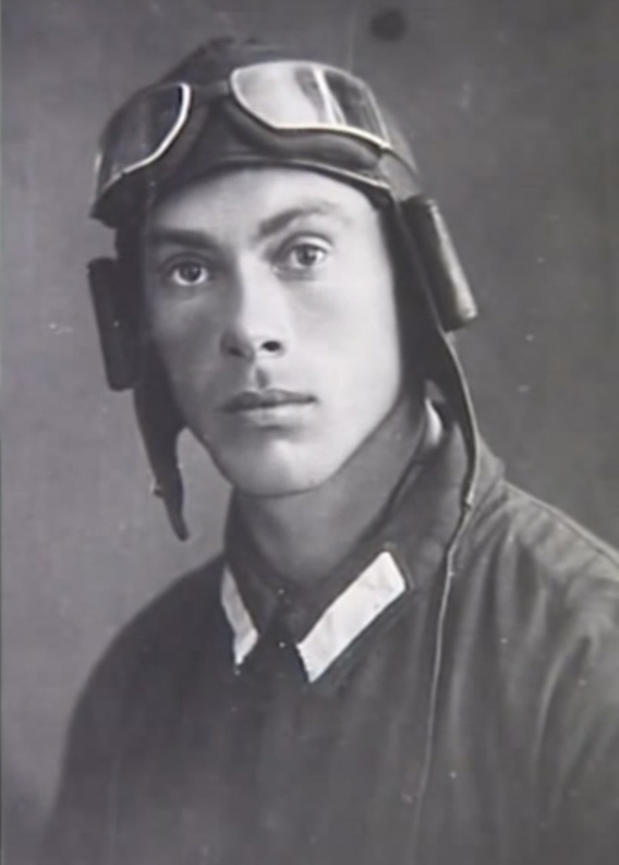
Гастелло Николай Франциевич (1907-1941)
26 июня 1941 года героический подвиг советского летчика капитана Гастелло вошел в историю Великой Отечественной Войны под названием «Огненный таран». Снаряд вражеской зенитки попал в бензиновый бак его самолета. Бесстрашный командир направил охваченный пламенем самолет на скопление автомашин и бензиновых цистерн противника. Десятки германских машин и цистерн взорвались вместе с самолетом героя. Подвиг Гастелло повторили ещё десятки советских героев.

Slide 15
В год 70-летия Великой Победы мы хотим продолжить краеведческую работу по изучению имён героев Великой Отечественной войны на карте Екатеринбурга.
Спасибо за внимание!!!

